Slide 1
1:1-Ausrüstung für Lernende ab der 5. Klasse
Informationsabend für Eltern
Montag, 03.12.18
Notes:
Hinweis zur Vorlage (vor Verwendung löschen): Im Oktober 2026 für die Handreichung One-to-One-Computing an das geltende Recht angepasst – «Office 365» durch «Microsoft 365» ersetzt. Grundlage: Bezeichnung der Dienste (Microsoft 365 seit 2020). Vorlage einer Schule, nicht rechtlich geprüft.
Begrüssung

Slide 2
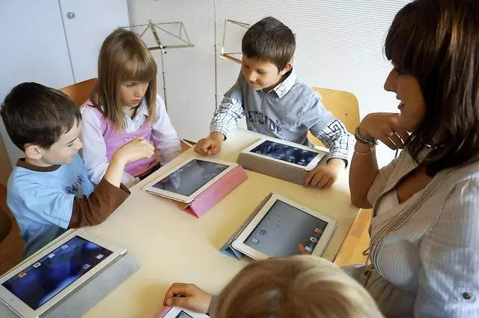
Programm
Die Gründe für die 1:1-Ausrüstung
  Die digitale Veränderung (Transformation) in der Gesellschaft
  Die digitale Veränderung (Transformation) in der Schule
Die Ausrüstung der Schülerinnen und Schüler
Die Regeln für die Nutzung der iPads
Der Einsatz im Unterricht
Fragen

Slide 3
Die digitale Transformation …
… in der Gesellschaft

Slide 4
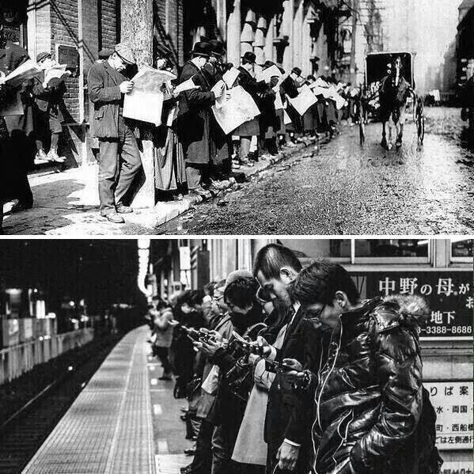
Leitmedienwechsel

Slide 5
Leitmedienwechsel

Slide 6



Leitmedienwechsel
SPRACHE
HANDSCHRIFT
HANDSCHRIFT
BUCHDRUCK
BUCHDRUCK
INTERNET
WISSENS

Slide 7
Die digitale Transformation …
… in der Schule

Slide 8

Quelle: SRF mySchool

Slide 9



Lehrmittel

Slide 10
Lehrplan Volksschule
Medien
Umgang mit Medien
Medien nutzen und produzieren
Informatik
Programmieren
IT-Systeme kennen lernen und verstehen
Anwendung
Handhabung der Geräte
Recherche und Lernunterstützung

Slide 11
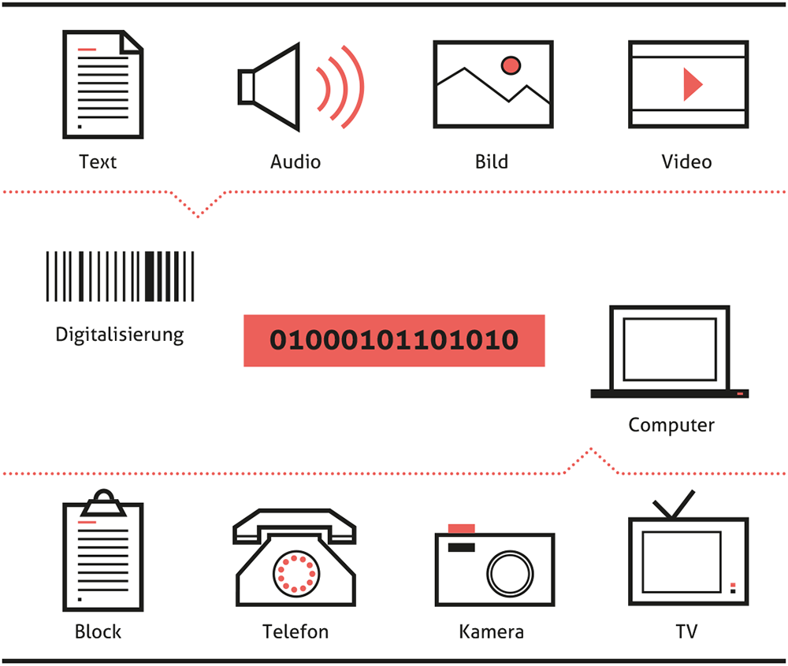
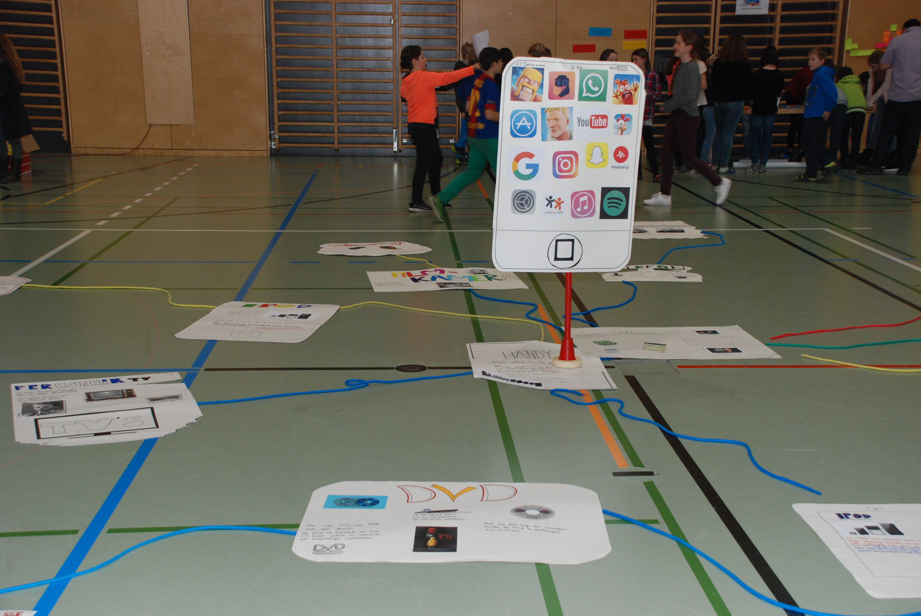


Digitalisierung in der Schule
Quelle: Beat Döbeli Honegger (2016): Mehr als 0 und 1 – Schule in einer digitalisierten Welt. hep verlag, www.mehrals0und1.ch

Slide 12
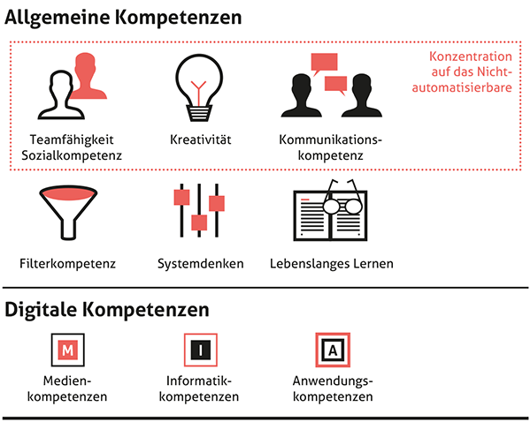
Kompetenzen
Quelle: Beat Döbeli Honegger (2016): Mehr als 0 und 1 – Schule in einer digitalisierten Welt. hep verlag, www.mehrals0und1.ch

Slide 13
Kompetenzen
Quelle: Beat Döbeli Honegger (2016): Mehr als 0 und 1 – Schule in einer digitalisierten Welt. hep verlag, www.mehrals0und1.ch

Slide 14
Kompetenzen
Quelle: Beat Döbeli Honegger (2016): Mehr als 0 und 1 – Schule in einer digitalisierten Welt. hep verlag, www.mehrals0und1.ch

Slide 15
Das persönliche iPad der Schülerinnen und Schüler

Slide 16
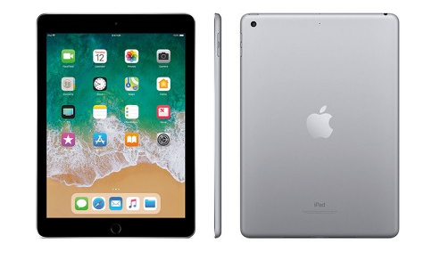
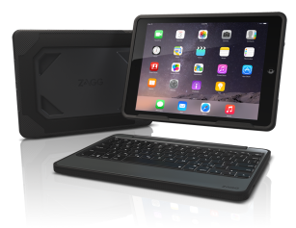
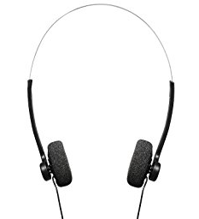
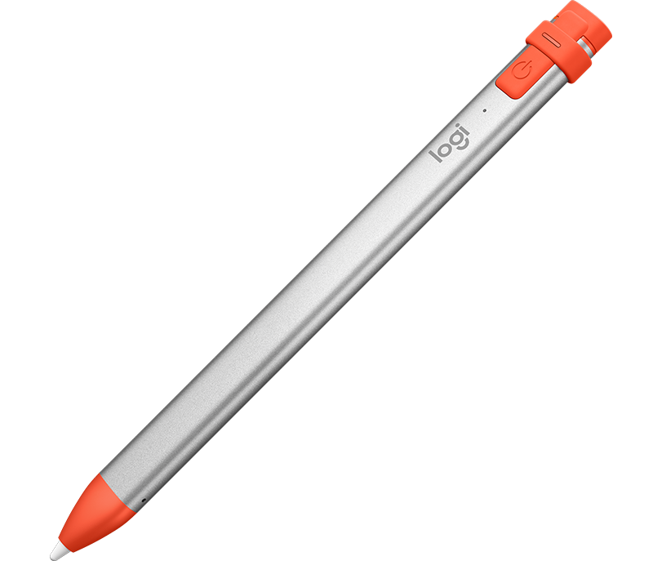
iPad-Ausrüstung der Lernenden
Bildquellen: https://www.target.com/p/apple-ipad-9-7-wi-fi-only-2018-model-6th-generation/-/A-53536820; https://www.logitech.com/de-ch/product/grab-a-crayon; https://www.zagg.com/eu/de_eu/keyboards/apple-ipad-pro-9-7-keyboard/rugged-book-ipad-pro-9-7; https://www.amazon.de/Hama-Kopfh%C3%B6rer-angenehme-Polsterung-B%C3%BCgel-Kopfh%C3%B6rer-Schwarz-Silber/dp/B005CVRP82

Slide 17


iPads der Schule
iPads sind Eigentum der Schule
iPads sind verwaltet
Bildquellen: https://ebf.de/en/solutions/incapptic-connect/; https://oberschule-findorff.de/
Notes:
iPads sind Eigentum der Schule
2 Jahre zum Benutzen -> nachher abgeben
Sorgsamer Umgang
iPads sind verwaltet
iPads werden von der Schule eingerichtet
App-Installation nicht möglich
App-Löschen nicht möglich
Layout ist vorgegeben
WLAN könnte verbunden werden

Slide 18

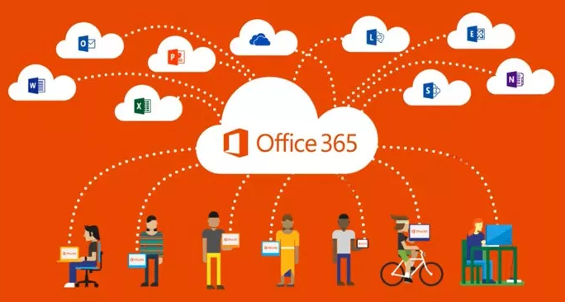
Microsoft 365
iPads bleiben (fast immer) in der Schule
Microsoft 365 als Verbindung nach Hause
Bildquellen: https://www.pinterest.ch/browne1309/school-clipart/; http://www.cadcompany.nl/author/michel-lotze/
Notes:
iPads bleiben in der Schule
Grundsätzlich bleiben die Geräte hier
Für Aufgaben muss zu Hause eine eigenes Gerät genutzt werden
Aufgaben werden so gestellt, dass auch Computer genutzt werden können
In Ausnahmefällen (-> je nach Auftrag) geht das Gerät auch mal nach Hause -> Info Eltern durch LP
Microsoft 365 als Verbindung nach Hause
Arbeit mit O365
OneDrive
Mail
Teams
-> alles auch von zu Hause zugreifbar

Slide 19
Microsoft 365
Online
oder
Offline zum Installieren
Klassen-Austausch (Dateien, Notizen, …)
Aufgaben
…
Persönliche Dateiablage
Bildquellen: https://www.hs-kl.de/hochschule/servicestellen/rechenzentrum/anleitungen/anleitung-office-365/; https://www.drwindows.de/news/microsoft-teams-kostenlose-version-ab-sofort-verfuegbar; http://pluspng.com/onedrive-logo-vector-png-1492.html

Slide 20


Regeln im Umgang mit dem iPad
iPad schützen mit PIN-Code
Keine Beschriftungen/Sticker
Bildquellen: https://de.clipart.me/free-vector/sticker; https://visualpharm.com/free-icons/pin%20code-595b40b65ba036ed117d3d33

Slide 21
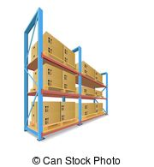

Regeln im Umgang mit dem iPad
Aufladen des iPads
Aufbewahrung
Bildquellen: https://de.pngtree.com/freepng/charging-sign_3253775.html;

Slide 22
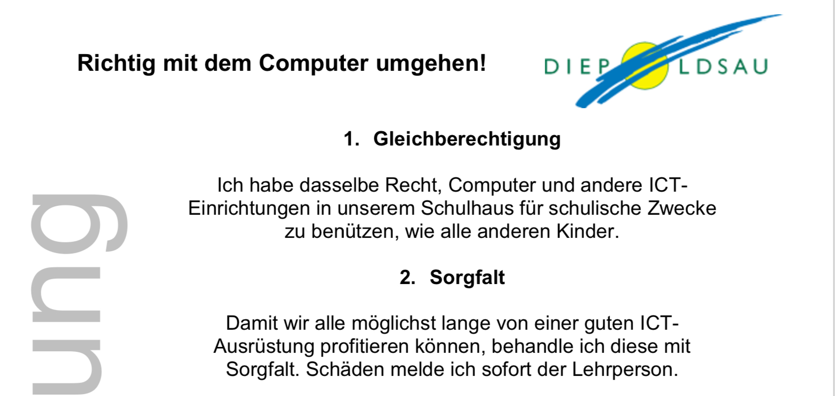
ICT-Vereinbarung

Slide 23

Defekte
Beispiel Gerät funktioniert nach Softwareupdate nicht mehr
  Sache der Schule
Beispiel Displaybruch nach Sturz
  Ähnliche Situation wie z.B. Treppensturz mit Laptop
  Haftpflichtversicherung der Eltern
Notes:
Defekte am Gerät durch z.B. Software usw.
Schule leistet Support
Displaybruch nach Sturz
Ähnliche Situation, wie wenn andere Dinge der Schule kaputt gehen; z.B. mit Schullaptops die Treppe runter fallen
Haftpflicht der Eltern
Bis jetzt hatten wir noch nie einen Fall -> Laptops

Slide 24
Der Einsatz im Unterricht

Slide 25
Einsatz im Unterricht
Ergänzung der Lehrmittel
Einsatz als Arbeitsmittel
Umgang mit Geräten lernen
Bildschirmzeit -> 10-15 % des Unterrichts

Slide 26




Unterrichtsideen
Ebooks oder Comics
produzieren
Recherche
Wörter nachschlagen
Audioaufnahmen
machen
Bildquellen: http://clipart-library.com/audio-recording-cliparts.html

Slide 27

Unterrichtsideen
Audio hören
Test und Training
Französisch
Lehrmittel
Wörter trainieren
Bildquellen: https://openclipart.org/tags/Speaker%20audio.

Slide 28
??? Fragen ???

